Slide 1
«Исследование структурных изменений в поверхностно-легированном металле, подверженном воздействию агрессивной среды»
Федеральное государственное бюджетное учреждение высшего образования «Омский государственный технический университет» Кафедра «Физика»
Выполнили:
ст. гр. НИ-181
Ракитина А.С., Христофоров С. К., Шонина Л.П.,
доц., кон. тех. наук Рогачев Е.А.
Омск 2020

Slide 2
Исследование металла
Цель – изучение возможности применения метода СЗМ для экспресс-диагностики состояния эксплуатируемых изделий, подверженных коррозионному воздействию окружающей среды, а также способов защиты от нее.
Задачи исследования:
изучить понятие «коррозия», виды коррозии, способы защиты от коррозии;
- познакомиться с методиками исследования факторов, вызывающих коррозию железа;
- провести собственные исследования;
- обработать полученные данные, сделать выводы.
Объект исследования– Сталь 45

Slide 3
Сравнение состава стали 45Г и экспериментального состава образца.
Состав стали 45 | C | Si | Mn | Ni | S | P | Cr | Cu | Fe
ГОСТ | 0.42-0.5 | 0.17-0.37 | 0.7-0.1 | До 0,3 | До 0,035 | До 0,035 | До 0,3 | До 0,3 | ~97
Эксперимент. данные | 0,53±0,09 | 0,19±0,04 | 0,9± 0,11 | 0,06±0,09 | - | - | 0,02±0,04 | 0,03±0,01 | 98,27±0,1

Slide 4
Образец
По данным лазерного анализатора металлов ЛИС-01 установлено, что образец изготовлен из стали 45Г. Данный материал применяется в основном для производства коленчатых валов, шатунов, карданных валов, тормозных рычагов, дисков трения, зубчатых колес, шлицевых и шестеренных валов, анкерных болтов.
Изделия из этого материала в процессе эксплуатации часто подвергаются воздействию агрессивных сред. В данной работе в качестве агрессивной среды использовалась вода. Воздействие воды на изделие приводит к появлению коррозии.

Slide 5
Метод
В качестве защиты от коррозии был применен метод легирования стали цинком гальваническим способом. Стоит заметить, что оцинкованное железо при нарушении целостности защитного покрытия разрушаться не будет (цинк разрушается в первую очередь, как более активный металл).
Исследование образцов проводилось в режиме к-АСМ на зондовой нанолаборатории NTEGRA. Предварительная подготовка образца заключалась в обработке исследуемой поверхности этиловым спиртом с последующей сушкой.

Slide 6
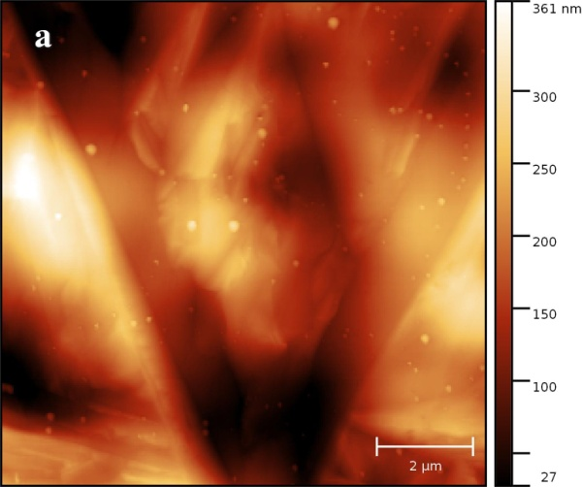
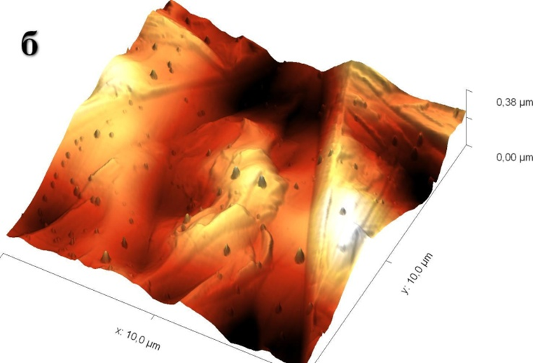
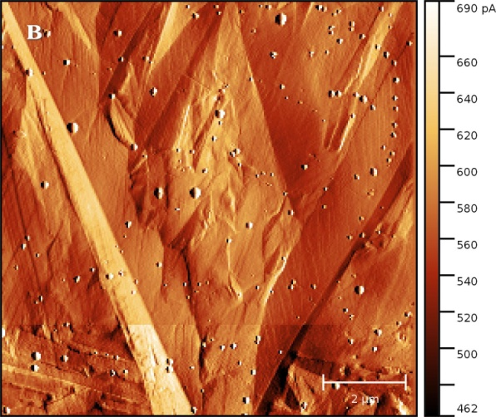
Топография участка поверхности исходного образца размером 10х10 мкм: (а) 2d – изображение, (б) 3d – изображение, (в) dfl - сигнал
Исходная поверхность относительно однородная. Средняя шероховатость 0,0567 мкм. На поверхности отмечаются отдельные точечные выступы, диаметром 0,08 мкм – 0,3 мкм.

Slide 7
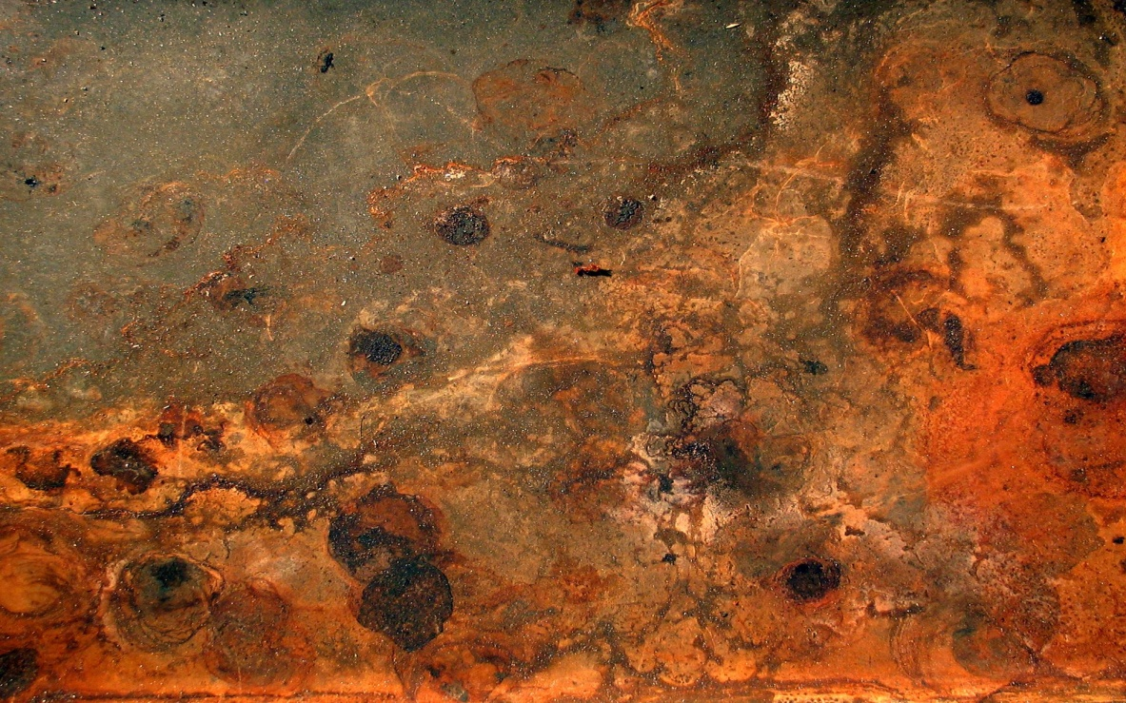
Понятие «КОРРОЗИЯ»
При взаимодействии металлов с веществами окружающей среды на их поверхности образуются соединения, обладающие совершенно иными свойствами, чем сами металлы.
Коррозия — это процесс самопроизвольного разрушения металлов и сплавов под влиянием внешней среды. Ржавчина на поверхности стальных или чугунных изделий - это частный случаи коррозии.

Slide 8
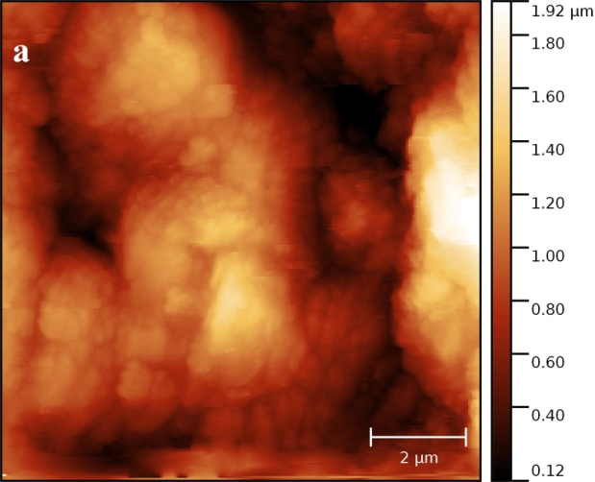
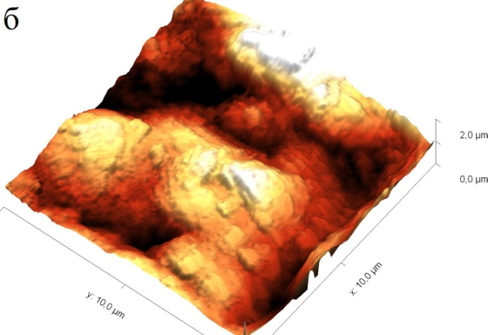
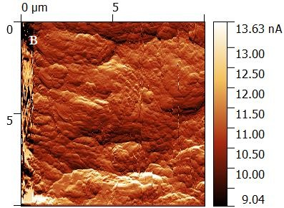
Топография поверхности образца после коррозии размером 10х10 мкм: (а) 2d – изображение, (б) 3d – изображение, (в) dfl - сигнал
После химической коррозии структура изменилась, стала более шероховатой, показатель средней шероховатости равен 0,4394 мкм, поверхность приобрела резкие провалы и возвышения. Так, при размерности 10x10мкм максимальная высота пиков уже достигает значения 1,86 мкм, в сравнении аналогичным участком исходного образца, где максимальная высота достигала выступов 0,44 мкм.

Slide 9
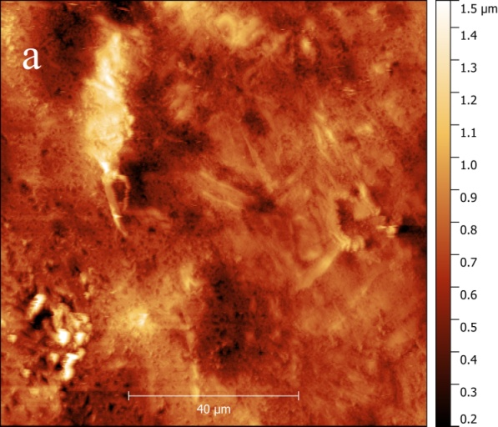
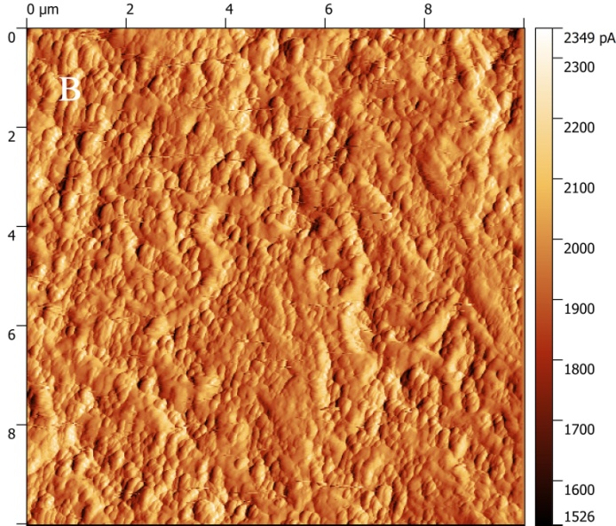
Топография оцинкованной поверхности размером 10х10 мкм: (а) 2d – изображение, (б) 3d – изображение, (в) dfl - сигнал
Исследование структуры оцинкованной поверхности образца показало, что отдельные точечные выступы имеют ширину 4,9-6,5 мкм. Средняя шероховатость, по сравнению с исходным образцом, выросла более чем в три раза и равна 0,1653 мкм.

Slide 10
Сравнение параметров наивысших точек
Размерность, мкм | Обычная сталь, мкм | Сталь после процесса коррозии, мкм | Оцинкованная сталь после процесса коррозии, мкм | Оцинкованная сталь после процесса коррозии, мкм
5x5 | 0,24 | 1,23 | 0,25 | 0,44
10x10 | 0,44 | 1,86 | 0,40 | 0,65
30x30 | 0,78 | - | 1,00 | 2,56
100x100 | 1,86 | - | 1,93 | -

Slide 11
Заключение
После изучения видов коррозии и способов защиты от нее, ознакомления с методиками исследования факторов, вызывающих коррозию железа было проведено собственное исследование. Которое дало следующие результаты:
поверхность оцинкованного металла после химической коррозии относительно гладкая по сравнению со структурой обычной коррозированной стали;
в сравнении со сталью до коррозии, где максимальная высота точечных дефектов достигала 0,44 мкм при размере скана 10x10 мкм, после процесса коррозии, при том же размере скана, высота дефектов достигает 1,86 мкм, а в оцинкованной стали после процесса коррозии – 0,65 мкм.

Slide 12
Заключение (продолжение)
Показано , что метод гальванического нанесения покрытия действительно замедляет процесс коррозии (из опыта 2 – разрушается цинк, а не металл), изменяется рельеф: появилось больше точечных выступов, поверхность приобрела плавные переходы между высотами и стала более похожей на хлопьевидную.
Сходя из того, что внешние признаки коррозии проявляются на металле гораздо позже, чем начинается разрушение, можно сделать вывод, что исследование коррозии контактным методом СЗМ позволяет оперативно зафиксировать воздействие агрессивной среды, факт наличия изменений и принять меры.

